Slide 1
Pedidos Minimarket
Integrantes: Angel Araya, Brenda Araya, Carlos Escobedo

Slide 2
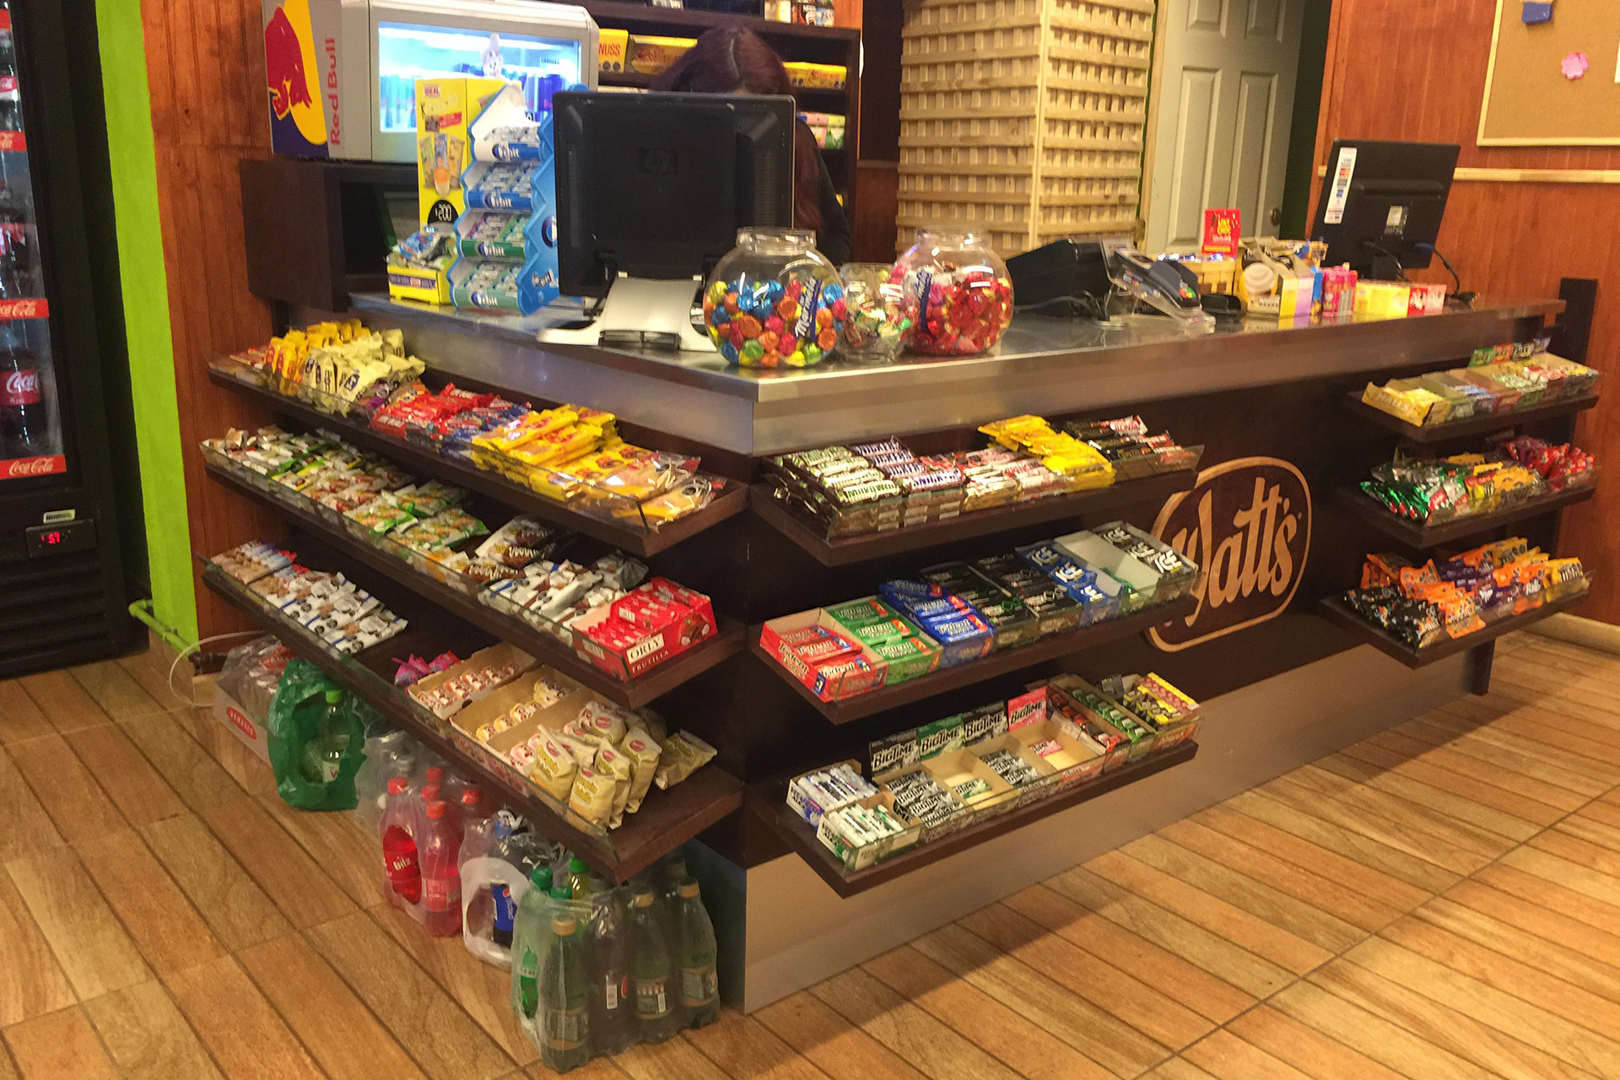
Problemática y solución

Slide 3
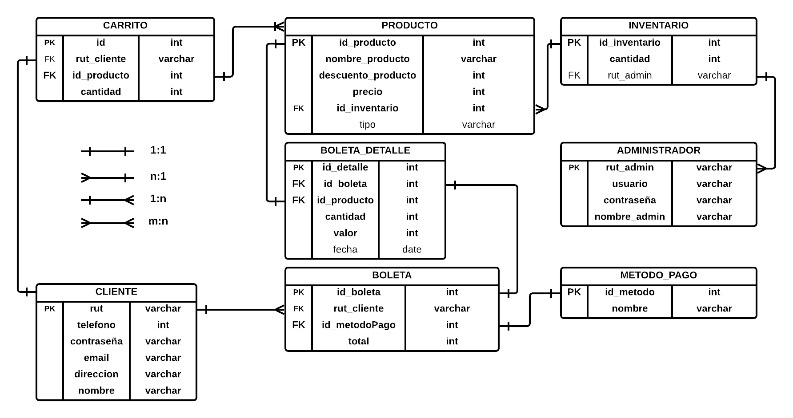
Modelo relacional actualizado

Slide 4
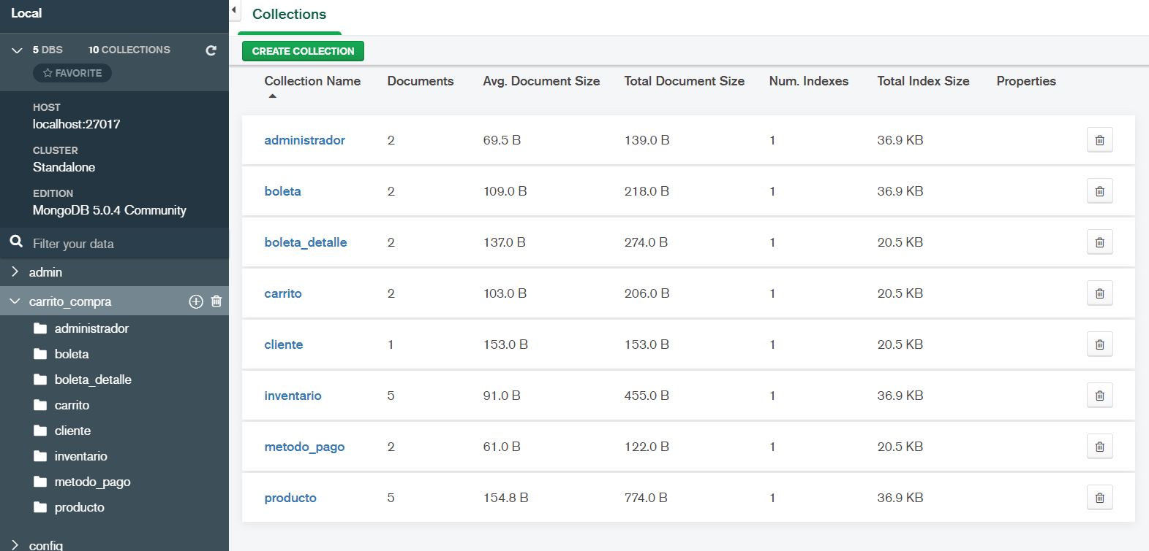
Estructura BD no relacional MONGODB

Slide 5
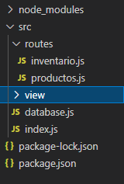
Estructura

Slide 6
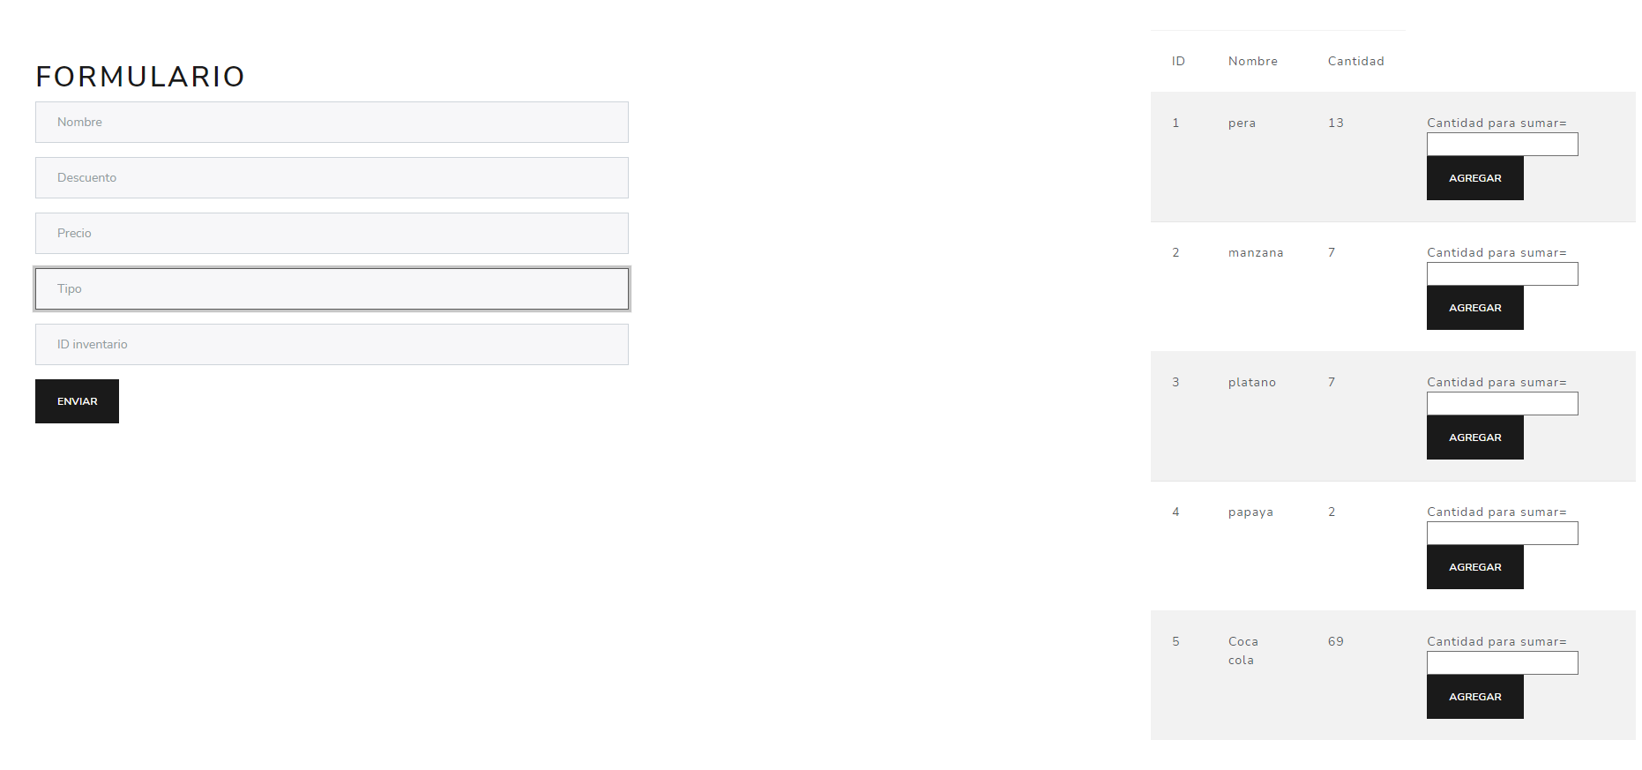
Vista: Pantalla Back final

Slide 7
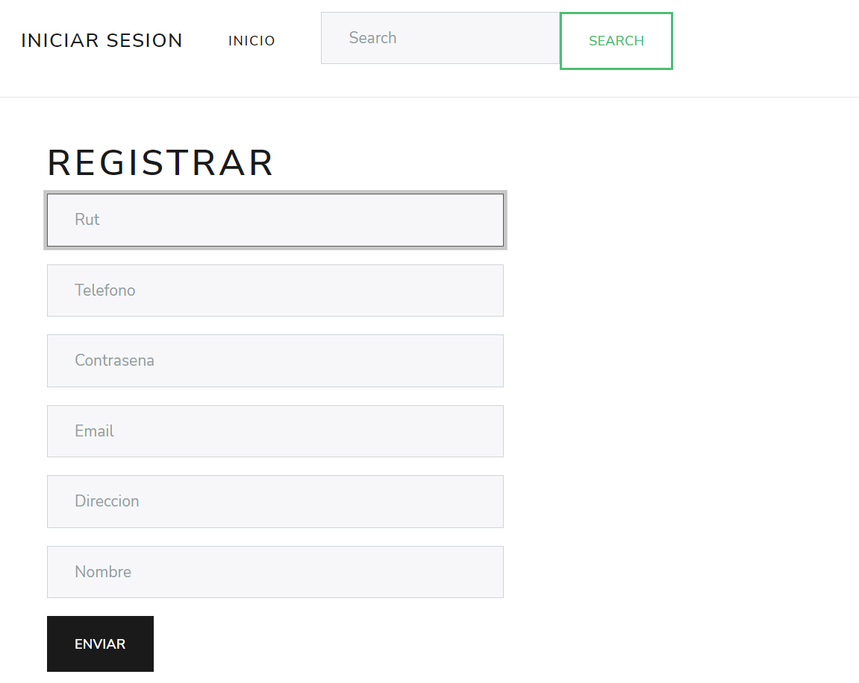
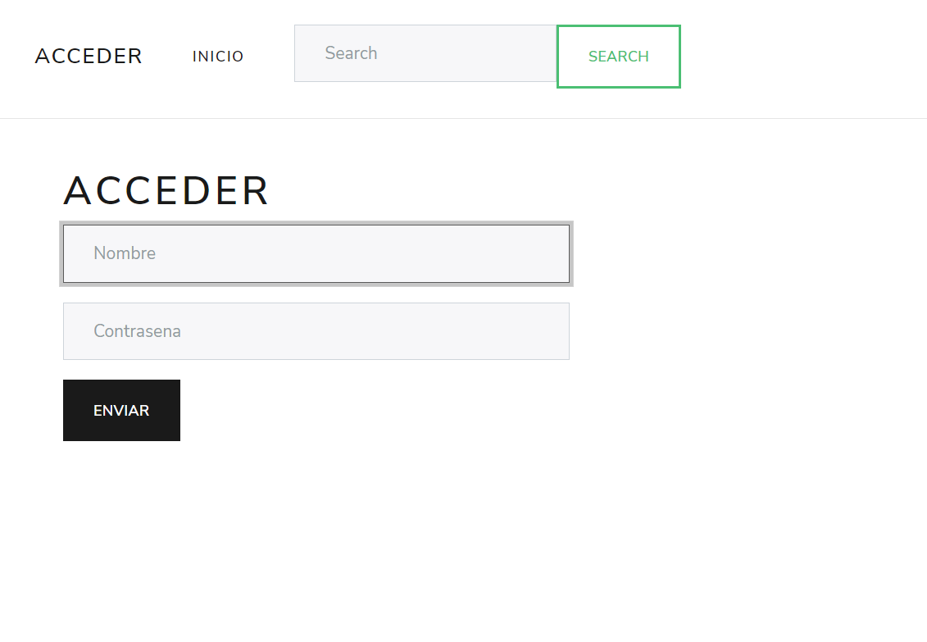
Vistas: Pantalla Front

Slide 8
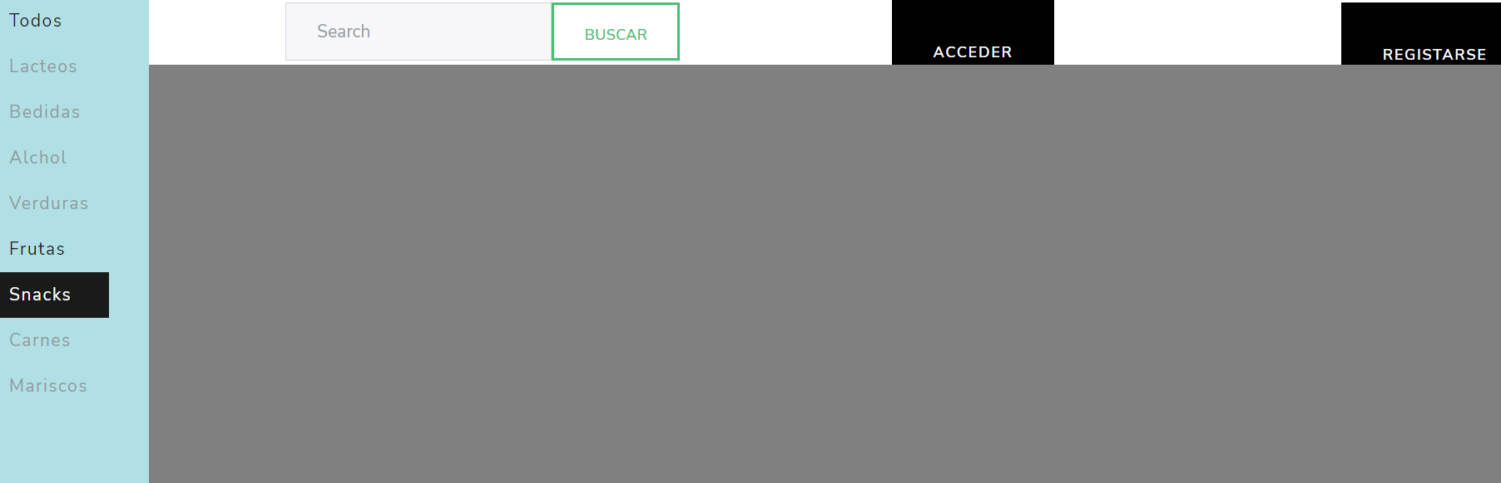
Vistas: Pantalla Front

